Slide 1
雍正继位之谜—九子夺嫡
—易中天

Slide 2
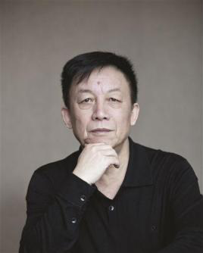
易中天（Yi Zhongtian），男，汉族，1947年2月8日出生于湖南长沙，中国知名作家、学者、教育家。1981年毕业于武汉大学中文系中国古代文学专业，获文学硕士学位并留校任教。1992年起任教于厦门大学人文学院中文系 。2015年4月声明已经退休。
2005年央视《百家讲坛》“开坛论道”的学者。2006年在央视“百家讲坛”主讲《汉代风云人物》《易中天品三国》。2008年主讲《先秦诸子百家争鸣》。2013年宣布写作36卷本《易中天中华史》。2013年12月5日，荣获第八届作家富豪榜最佳历史书。 [2] 2019年12月26日，入选新中国70周年 百名湖湘人物榜单 。

Slide 3
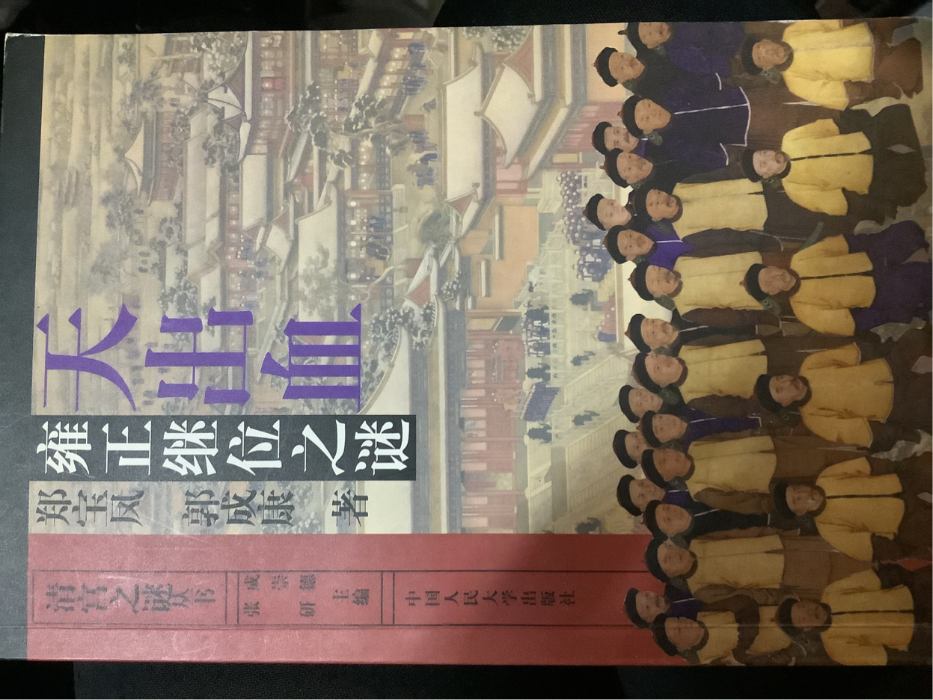
继位之谜
雍正的继位，历来是清史研究中的重大谜案之一。不少学者始终认为雍正是篡位，说他在康熙病逝前后，精心策划了夺位阴谋，非法夺得了皇位；亦有不少谜专家说是康熙钦定雍正，雍正合法继承了皇位；更有其他说法，让雍正即位这一历史事件蒙上了神秘的面纱。是是非非，众说纷纭，那么，这位严厉刚猛的皇帝，到底是如和取得皇位的?

Slide 4
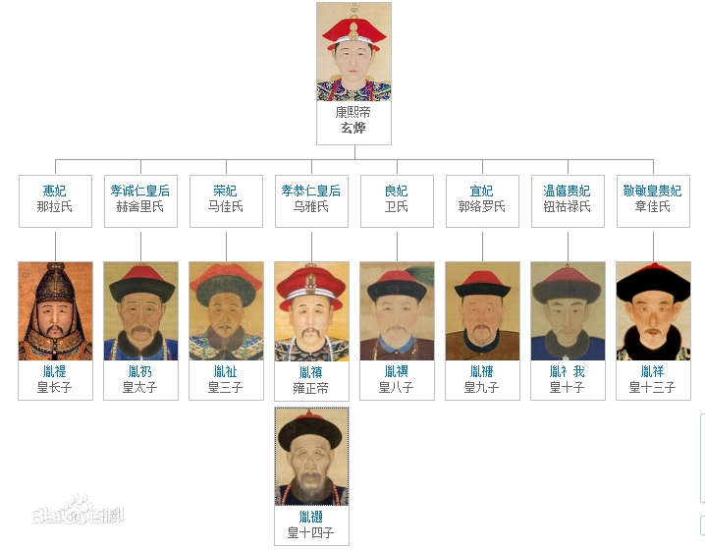
九子夺嫡参赛人物

Slide 5
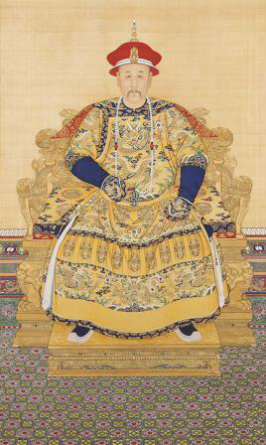
雍正
1、谥号：敬天昌运建中表正文武英明宽仁信毅睿圣大孝至诚宪皇帝，即清宪帝。
2、简介
雍正，清世宗-爱新觉罗·胤禛（yìn zhēn）（1678年12月13日—1735年10月08日），满族，是清朝第五位皇帝，入关后第三位皇帝，清圣祖康熙第四子，母为孝恭仁皇后，即德妃乌雅氏，1722—1735年在位，年号雍正。

Slide 6
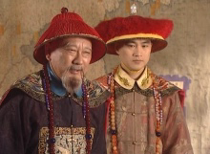
太子党
索额图和太子
太子胤礽、索额图、格尔芬、阿尔吉善、苏尔特、哈什太、萨尔邦阿、杜默臣、凌普、阿进泰、苏赫陈、倪雅汉、齐世武、托合齐、耿额、鄂缮。
一枝独秀—太子胤礽reng
康熙嫡长子，次嫡子，封为皇太子，后被废黜，生母是权臣索额图的侄女，孝诚仁皇后赫舍里氏。
胤礽reng出生之时其母难产崩逝，处于对皇后的爱妻之情以及对唯一嫡子的愧疚，对允礽到溺爱的地步，以至于以后的父子对立。
溺爱：一岁半立为太子
索额图—要做官，问索三
权臣索额图和太子

Slide 7
最重这唯一嫡子
允礽六岁启蒙就傅，皇帝择名儒张英，李光地等为师又特召江宁巡抚、著名理学家汤斌为詹事府詹事，负责对太子的教育。

Slide 8
一立：声势浩大，大赦天下，祭祀神灵，祭祀宗庙。
在这其中最重要的是太子犯了康熙的大忌，也是历朝以来皇帝的大忌：
勾结党羽
5:被说了坏话
一废：
1:“无忠爱君父之念”
《清圣祖（康熙）实录》 上以圣体甚觉违和，命皇太子胤礽，皇三子胤祉，驰驿前迎。是日，至行宫请安，见圣体未宁，天颜清减，略无忧戚之意。
2:“拜褥事件”
康熙三十三年奉先殿祭拜，皇太子拜褥与皇帝同在殿槛之内，皇帝谕令礼部尚书沙穆哈“皇太子拜褥应设在殿外”。沙穆哈表示遵旨，但要求将皇帝旨意“记在档案”。—沙穆哈是害怕将来成为皇帝的太子会追究自己。
此事件让康熙感受到来自太子权利的威胁⚠。️3、买卖人口…………
4、结交上层，僭越…………

Slide 9
二立：公元1709年，废黜太子并没有给康熙带来安宁，恰恰相反，储位悬空，使诸皇子滋生了夺嫡的野心。为此，康熙又让胤礽恢复了太子之位。
又因，康熙认为：“看二阿哥样子，不过是为鬼神所戏，不然，何至于丧失理性，言行悖谬？”（给自己的面子找借口）
二废：自己被迫作死
胤礽主动发起了进攻，不过这次他的进攻对象不是诸位皇子，这难度系数太大，他主要是针对康熙而来。
康熙何等人物?一看这小子有李世民、李承乾的意思，索性就再次把太子胤礽给废了，再不废了他，可能这孩子就要废了康熙了。

Slide 10
两次废立的悲剧，是康熙本人造成的
子嗣众多，又聪明。很显然，当时太子胤礽的处境非常困难，他要么自保，要么反击。自保显然不够实力，双拳难敌四手，更何况人家是几十个拳头瞄准了你，反击似乎是胤礽唯一的出路，可两次反击，康熙都站在了胤礽的对立面。因此胤礽必败无疑，不过胤礽也算是可以了，至少反抗过。
这是康熙自身造成的问题，他生了这么多聪明儿子，而且个个都往上提拔，郡王、亲王封了好几个，成为了太子的强大威胁，你让太子咋整呢?

Slide 11
总结：
第一次立太子胤礽，主要是康熙看在了爱妻赫舍里皇后的面子上。第一次废太子，那是因为康熙被各位皇子给诓骗了，对太子充满了愤恨。
第一被废，是因为自己作死乱搞事情，还被自己的兄弟们给揭发了。
第二次立太子，主要是因为夺嫡局面不可收拾了，康熙为了稳住局面，才把太子胤礽再次拉出来当挡箭牌。
第二次废太子，那是因为太子胤礽觉醒了，不想再坐以待毙了，选择了搏一搏，单车变摩托，结果单车也给搭进去了。

Slide 12
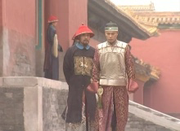
大爷党
明珠和大阿哥
直郡王胤禔、纳兰明珠、余国柱、佛伦
配角大阿哥—胤褆zhi
爱新觉罗·胤禔（1672年3月12日—1734年1月7日），清朝宗室，康熙帝长子，雍正帝异母长兄。康熙十一年壬子二月十四日午时生，生母为惠妃乌拉纳喇氏。排行第五，因康熙前四子皆幼殇未序齿，故为皇长子。雍正帝继位之后，改名允禔。
权臣明珠与大阿哥

Slide 13
条件1:年37岁，受封直郡王，诸弟之中只有三阿哥胤祉封诚郡王。
条件2:长子，古有“立长立贤”之说。
条件3:权臣之一明珠，“要讲请，问老明”。
出局：
1:行了宫廷忌讳，请了巫师对太子下咒。
2:太子一废之时，动了对康熙嫡子—太子的杀心。

Slide 14
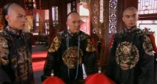
八爷党
多罗贝勒胤禩、九阿哥胤禟，十阿哥敦郡王胤誐，十四阿哥抚远大将军胤禵，裕亲王福全、满都护、景熙、吴尔占、苏努等。
薄命八阿哥
爱新觉罗·胤禩（禩同祀，为祀异体字；1681年-1726年），清朝宗室，清圣祖康熙帝第八子，雍正异母弟，生母良妃卫氏。

Slide 15
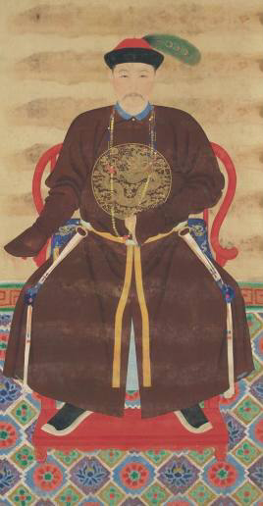
胤祀是康熙的第八子，生母良妃卫氏系“辛者库”贱籍出身。但胤祀娶了安郡王岳乐外孙女为妻，这就使他在争储活动中可以得到妻族有力支持。
再之，由于太子胤礽的暴虐专横，才华横溢、礼贤下士的八阿哥早已得到皇族内外的普遍好感。
康熙唯一兄长，裕亲王临终之前，力荐胤祀“有才有德”。
受到九阿哥胤禟，十四阿哥胤禵和朝廷大部分权贵的支持。

Slide 16
出局
被猪队友胤褆坑害
·太子被废之时，大阿哥胤褆觉得时机成熟，便向皇帝力荐八阿哥胤祀，并说“相面人张明德曾相胤祀后必大贵。”还说“今欲诛允礽（废太子），不必出自父皇之手”。
皇帝觉得不对劲察觉到阴谋，便追查此事此人，并牵扯和证实胤祀早已预谋夺嫡和对太子的刺杀之事。
毙鹰事件—导火索

Slide 17
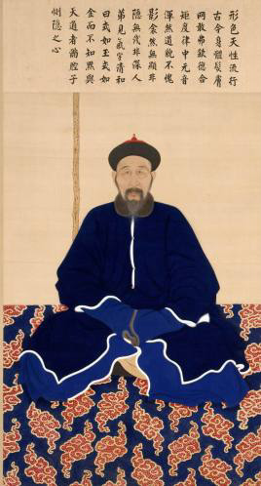
十四阿哥—抚远大将军胤禵ti
爱新觉罗·胤禵（1688年2月10日—1755年2月16日 [1] ），又名胤祯、允禵，清朝宗室，康熙帝第十四子，雍正帝同母弟，生母为孝恭仁皇后乌雅氏。
康熙五十七年（1718年）作为西征统帅领兵出征，为保卫西藏和平作出了重要贡献。胤禵虽为雍正帝的同母弟弟，但他却是以胤禩为首的八爷党重要的一员，所以雍正帝胤禛登基后将允禵远派守皇陵幽禁，雍正三年（1725年）改为圈禁。直至乾隆帝弘历即位后，允禵才恢复了自由。乾隆二十年（1755年）正月初六日，允禵去世。

Slide 18
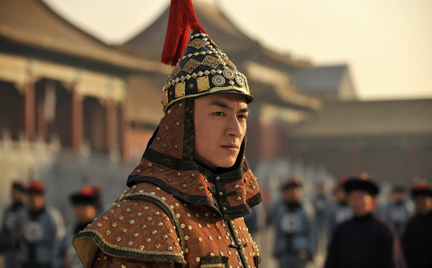

Slide 19
主角登场！！！
清世宗爱新觉罗·胤禛（1678年12月13日 [1] —1735年10月8日），清朝第五位君主（1722年—1735年在位），定都北京后第三位皇帝。年号雍正。蒙古尊称为“纳伊拉尔图托布汗”，西藏称呼为“文殊皇帝”。康熙帝第四子，母为孝恭仁皇后（即德妃乌雅氏），生于北京紫禁城永和宫。
雍正帝的一系列社会改革对于康乾盛世的连续具有关键性作用。雍正十三年（1735年）农历八月二十三日驾崩，终年58岁。庙号世宗，谥号敬天昌运建中表正文武英明宽仁信毅睿圣大孝至诚宪皇帝，葬清西陵之泰陵，传位于第四子弘历—乾隆。

Slide 20
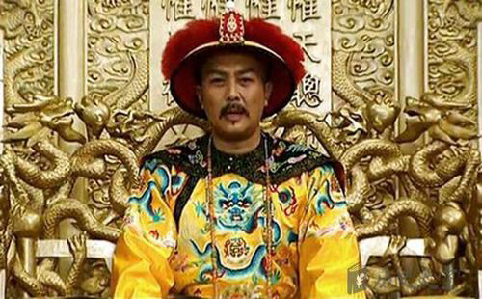
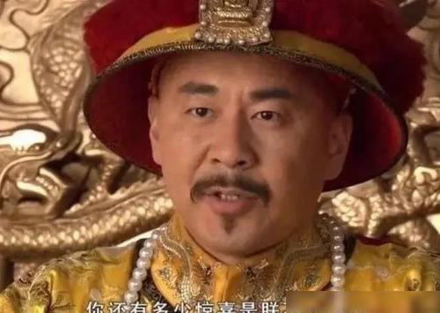
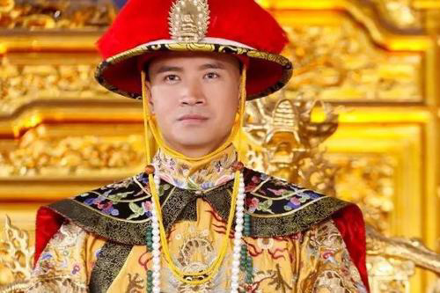
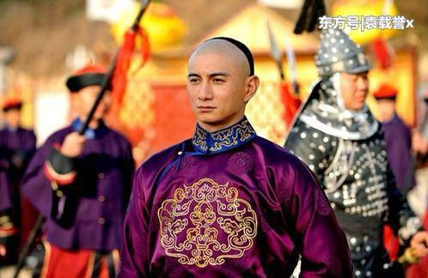

Slide 21
成功出C的四大爷
1、中间站位，保持距离—收获巨大，在太子复位之时被封和硕雍亲王。
2、韬光养晦。太子复立之时，为了巩固储位，又进行了一些过激行为，引起了康熙不快，便废黜。之后一直“明上做戏，暗里造势”，并自称“天下第一闲人 ”表面的与世无争，与诸兄弟和睦，向康熙表示孝诚，赢得康熙信赖。同时与年羹尧和隆科多交往密切。
天家父子之间，明，暗都做的不错，得到赏识。

Slide 22
康熙之死、雍正继位这一千古疑案最核心的人物恰恰就是皇四子胤禛和十四子胤禵这一对同胞兄弟。
胤禵以“大将军王”的名号出镇西陲，舆论更看好十四阿哥，
当时就谣传雍正毒毙康熙，篡改遗照，夺了十四阿哥胤禵的天下。
胤禛与胤禵虽为一母同胞，但政治意向却极为不和。
夺嫡之中，也属于对立阵营。

Slide 23
继位之谜—矫诏篡位
1、隆科多矫诏
传“先帝欲将大统传于胤禵，圣躬不豫时，降旨召胤禵来京，其旨为隆科多所隐，先帝宾天之时，胤禵不到，隆科多传旨遂立当今。”
2、雍正矫诏
亦有说，“圣祖皇帝原传位与十四阿哥胤禵天下，皇上将十改为于”。
3、毒杀
更骇人听闻的是，雍正下手毒害了康熙；“圣祖皇帝在畅春园病重，皇上就进了一碗人参汤，不知如何，圣祖皇帝就驾崩了。”

Slide 24
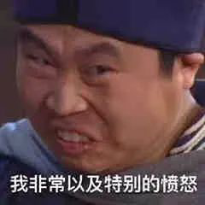
本当に？

Slide 25
名正言顺—
遗召亲定
《清圣祖实录》 记载“上疾大渐，召诸皇子与理藩院尚书隆科多至御塌前，谕曰：皇四子胤禛人品贵重，深肖朕躬，必能克承大统，着继朕登基，即位皇帝。”

